Slide 1





ommitment
Notes:
안녕하세요. 3반에 마지막 발표를 맡게된 8조 박영철이라고 합니다.
팀원은 역할분담설명과 함께 소개해드리겠습니다. 그럼 지금부터 발표를 시작하겠습니다.

Slide 2







발전가능성
Notes:
프로젝트 소개에 앞서
기획의도를 먼저 말씀드리고, 저희 팀을 소개하겠습니다. 프로젝트 소개가 끝나면 간단한 시연영상과 함께 앞으로의 계획을 끝으로 발표를 마치겠습니다.

Slide 3



Notes:
기획 의도입니다.

Slide 4




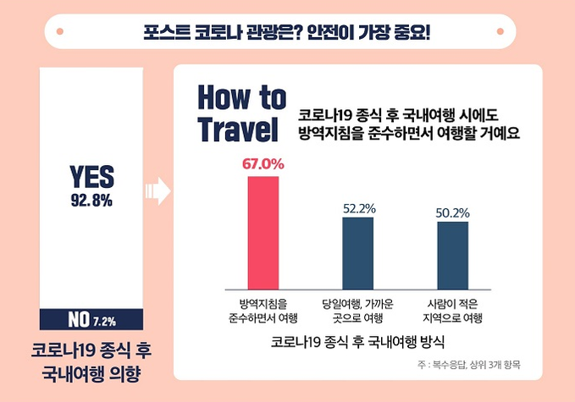
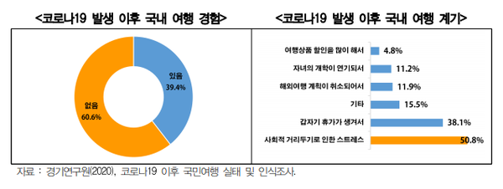
코로나19,
여행의 수요가 적다고?
Notes:
코로나19 이후 국내여행 수요 증가, 사회적 거리 두기로 인한 스트레스로 국내 여행을 가고자 하는 욕망(?) 증가

Slide 5

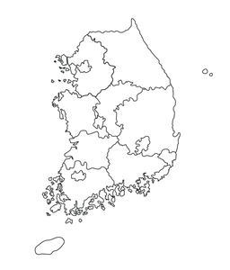





그렇다면 어떻게
국내여행을 잘 즐길 수 있을까?
여행을 오긴 왔는데..
여기서 뭘 하지?
주변에 있는 사람이
알려주면 좋겠다!
내가 프로 여행가라는
걸 자랑하고 싶어!
Notes:
그렇다면 지금까지 여행을 하면서 '있었으면 했던 것'이 뭐가 있었을까.. 생각을 해봤습니다.
어떤 사람은 자신이 그동안 여행했던 곳을 한눈에 보고 싶기도 하고
어떤 사람은 자신이 프로 여행가여서 여행한 것들을 자랑하고 싶기도 하고,
또 어떤사람은 숨겨진 여행지를 추천받고 싶기도 하고,
어떤 사람은 여행을 와서 현지에 사는 사람의 정보를 얻고 싶기도 할 것이란 생각이들었습니다.
-→ 여행을 하면서 있었으면 했던 게 뭔가 억지(?) 같아서 위에 국내 여행의 수요가 많아진다고 했으니까 국내여행을 더 알차게(?) 즐길 수 있는 방법이 뭐가 있을까를 고민해봤다

Slide 6




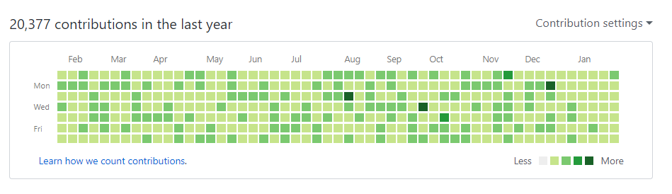
아이디어의 시작
한눈에 보기 쉽게
여행을 기록한다…?
잔디를 채운다…?
Notes:
먼저 여행을 기록한다는 것에 집중해보았습니다. 그러면서 문득, 개발자들은 기록할 때 커밋을 한다는 생각이 들었습니다.
그러다가
개발만 커밋하지말고 여행을 커밋해보면 어떤가 하는 생각에 도달하게 되었습니다.

Slide 7

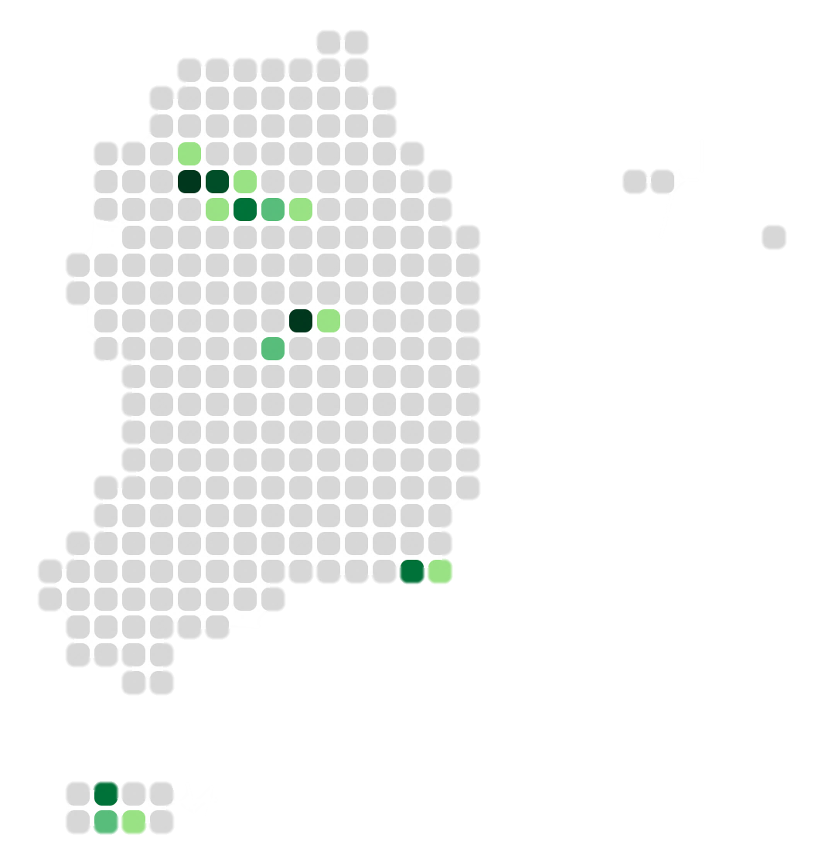






전국 어디서나!
나의 여행기록을!
한눈에!
#버튼하나로 #기록하는
#내가 #어딜다녀왔더라
#국내여행정복 #다채워야지
Notes:
먼저 여행을 기록한다는 것에 집중해보았습니다. 그러면서 문득, 개발자들은 기록할 때 커밋을 한다는 생각이 들었습니다.
그러다가
개발만 커밋하지말고 여행을 커밋해보면 어떤가 하는 생각에 도달하게 되었습니다.
아 빈티나는데 먼가….

Slide 8



커밋,
일반인에게 낯설지 않을까?
Notes:
먼저 여행을 기록한다는 것에 집중해보았습니다. 그러면서 문득, 개발자들은 기록할 때 커밋을 한다는 생각이 들었습니다.
그러다가
개발만 커밋하지말고 여행을 커밋해보면 어떤가 하는 생각에 도달하게 되었습니다.

Slide 9

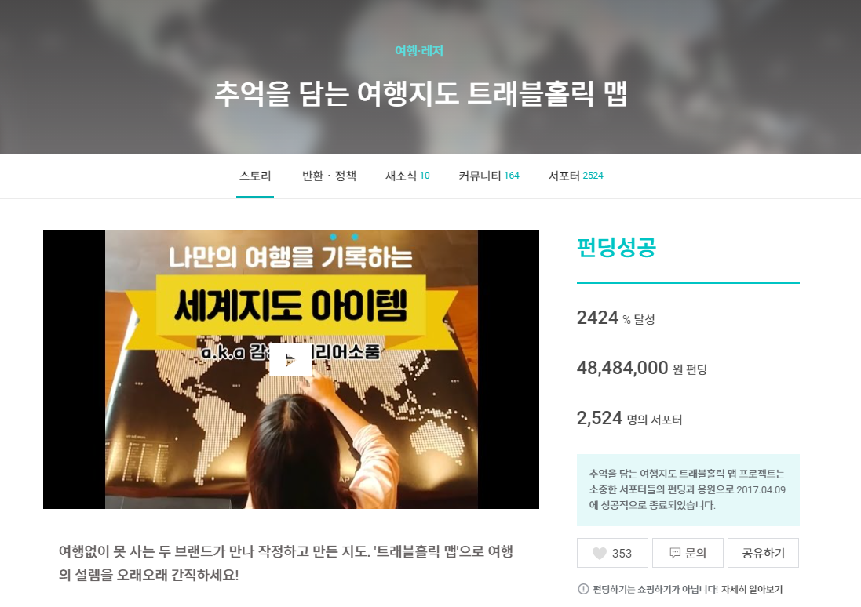

그렇지 않습니다!
Notes:
하지만 커밋이라는 개념이 비개발자들에겐 생소할 수도 있다고 생각했습니다.
그런데 이미 깃허브의 잔디밭과 비슷한 형태의 지도가 감성 인테리어 소품으로 판매되고 있었습니다.
여행관련 유명 SNS인 여행에미치다에서도 콜라보했고 와디즈 펀딩도 성공적으로 성공할 정도로 많은 사람에게 니즈가 있는 아이템이라는 생각이 들었습니다.
++ 커밋지도 크게 한 번 보여주기 ( 영상 크게 보여주는 거 1 + 와디즈 성공 1 => 사람들의 ‘수요가 있다’) 두 슬라이드로 나눠도 괜찮)

Slide 10


와디즈 트레블홀릭 맵
Notes:
하지만 커밋이라는 개념이 비개발자들에겐 생소할 수도 있다고 생각했습니다.
그런데 이미 깃허브의 잔디밭과 비슷한 형태의 지도가 감성 인테리어 소품으로 판매되고 있었습니다.
여행관련 유명 SNS인 여행에미치다에서도 콜라보했고 와디즈 펀딩도 성공적으로 성공할 정도로 많은 사람에게 니즈가 있는 아이템이라는 생각이 들었습니다.
++ 커밋지도 크게 한 번 보여주기 ( 영상 크게 보여주는 거 1 + 와디즈 성공 1 => 사람들의 ‘수요가 있다’) 두 슬라이드로 나눠도 괜찮)

Slide 11


Commitment
Commit, your moment
Commit: 함께(com = together) 보내다(mit = send)로 당신의 특별한 순간에
함께 한다는 의미 + github에서 잔디심기처럼 기록한다는 의미를 포함한 단어입니다.
수많은 여행지에서의 추억, 새로운 여행을 기다리는 마음을 소중하게 담을 수 있는
저희만의 자체개발한 커밋 지도가 포함되어 있습니다. 전국 어디에서나 commitment로
위치를 기록하고 지도를 채우며 여행의 설렘을 간직할 수 있도록 제작하였습니다.
당신만의 커밋 지도를 만들어보세요!
Notes:
하지만 단순히 지도에 표시만 하는 것으로는 부족할 것이란 생각이 들어,
나만의 커밋지도를 자랑할 수 있도록 SNS 형태로 만들고,
위치를 기반으로 소통할 수 있으면 부족한 부분을 채울 수 있을 것이라 생각해
위치기반으로 소통하며 나의 순간을 커밋할 수 있는 앱, Commitment를 개발하게 되었습니다.

Slide 12
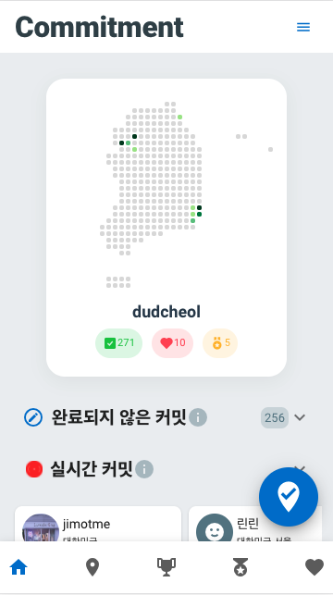
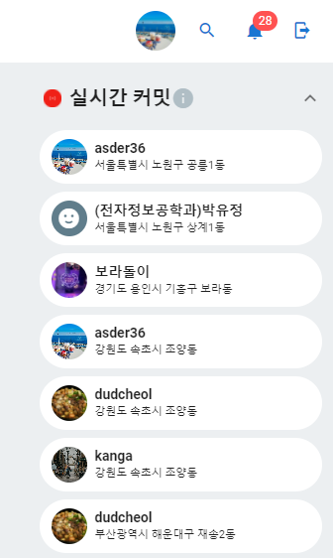
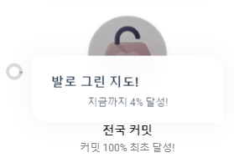
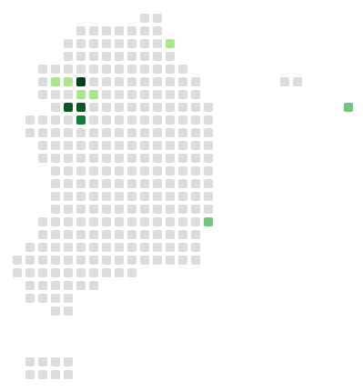
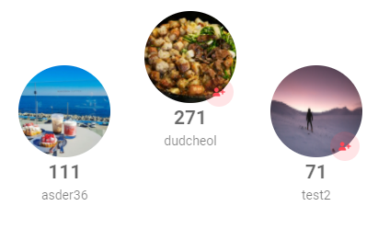




Commitment만의 장점
모바일과 데스크탑
모두 사용 가능한
반응형 디자인
랭킹, 도전과제로
사용자에게
여행 기록 동기부여
자체 개발한
특별한 커밋 지도
실시간 소통으로
SNS 장점 극대화
Notes:
하지만 커밋이라는 개념이 비개발자들에겐 생소할 수도 있다고 생각했습니다.
그런데 이미 깃허브의 잔디밭과 비슷한 형태의 지도가 감성 인테리어 소품으로 판매되고 있었습니다.
여행관련 유명 SNS인 여행에미치다에서도 콜라보했고 와디즈 펀딩도 성공적으로 성공할 정도로 많은 사람에게 니즈가 있는 아이템이라는 생각이 들었습니다.

Slide 13





















커밋하기 위해 국내의 숨은 여행지를 찾아다니며 여행의 흥미를 끌어올리고, 국내 여행을 홍보 할 수 있다.
손쉬운 여행 기록
Notes:
기대효과로는,

Slide 14



Slide 15





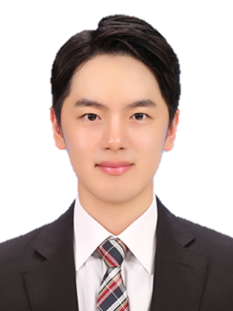


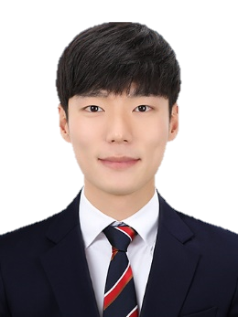
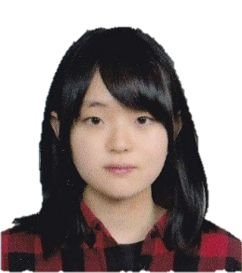


와이어 프레임 작성
커밋 기능, 커밋 지도, 메인, 위치기반 SNS
실시간 커밋 및 알림, 반응형 웹앱 구현
찜목록, 상세 페이지, 마이페이지 일부
로그인, 로그아웃, 재사용 컴포넌트 구현
HTTP를 HTTPS로 전환
와이어 프레임 작성
메인, 로그인, 회원가입, 상세 페이지 구현
로고 제작, 영상 기획, 편집
와이어 프레임 작성
지역별 랭킹, 유저 검색
PC/모바일 버전 타임라인 구현
팔로우 기능, 마이페이지
Notes:
먼저, 프론트엔드 팀입니다. 프론트엔드는 팀장인 저와 팀원 강해성, 박소현이 개발을 진행했습니다.
모두 와이어 프레임 작성에 참여했습니다.
저는 커밋지도, 재사용될 컴포넌트들을 구현하고 메인 페이지의 디자인을 일부 맡았습니다.
팀원 강해성은 메인, 로그인, 회원가입, 상세 페이지를 구현했고
팀원 박소현은 마이페이지와 랭킹, 뱃지 페이지를 구현했습니다.

Slide 16





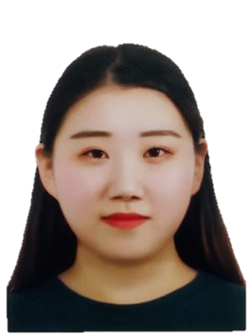

DB 설계
커밋 기능 구현, 커밋 지도 인덱스 별 정보 전달
위치기반 SNS CRUD 기능 구현, 반경 설정
AWS S3를 사용한 게시글 이미지 업로드
검색, 태그, 좋아요, 계층형 댓글 기능 구현
파이어베이스를 사용한 실시간 알림 CRUD
AWS EC2를 사용한 배포, HTTP를 HTTPS로 전환
DB 설계
JWT 이용한 로그인, 로그아웃
회원 CRUD, SMTP를 이용한 이메일 인증
AWS S3를 사용한 프로필 사진 업로드
랭킹, 타임라인 기능, 팔로우
리버스 지오코딩 API를 사용한 지역 추출
도전과제 프론트, 백엔드 구현, 파이어베이스 연동
AWS EC2를 사용한 배포, HTTP를 HTTPS로 전환
Notes:
백엔드 팀은 팀원 김청화와 박유정이 개발을 진행했습니다.
DB설계와 AWS 사진 업로드는 함께 진행했고,
팀원 김청화는 커밋, 위치기반 SNS 관련, 좋아요 등을 구현했습니다.
팀원 박유정은 회원 CRUD ,도전과제, 랭킹 등을 구현했습니다.

Slide 17



Slide 18


















기술 스택
Storage
Client
Sever
DB
Deploy
REST API
Spring MVC
Storage
Notes:
저희는 프론트엔드에서 뷰를 사용하였고, UI라이브러리로는 vuesax와 vuetify를 사용했습니다.
백엔드에서 스프링부트와 JPA, JWT를 사용하였고
DB는 docker와 maria DB, amazon S3를 사용했습니다.

Slide 19



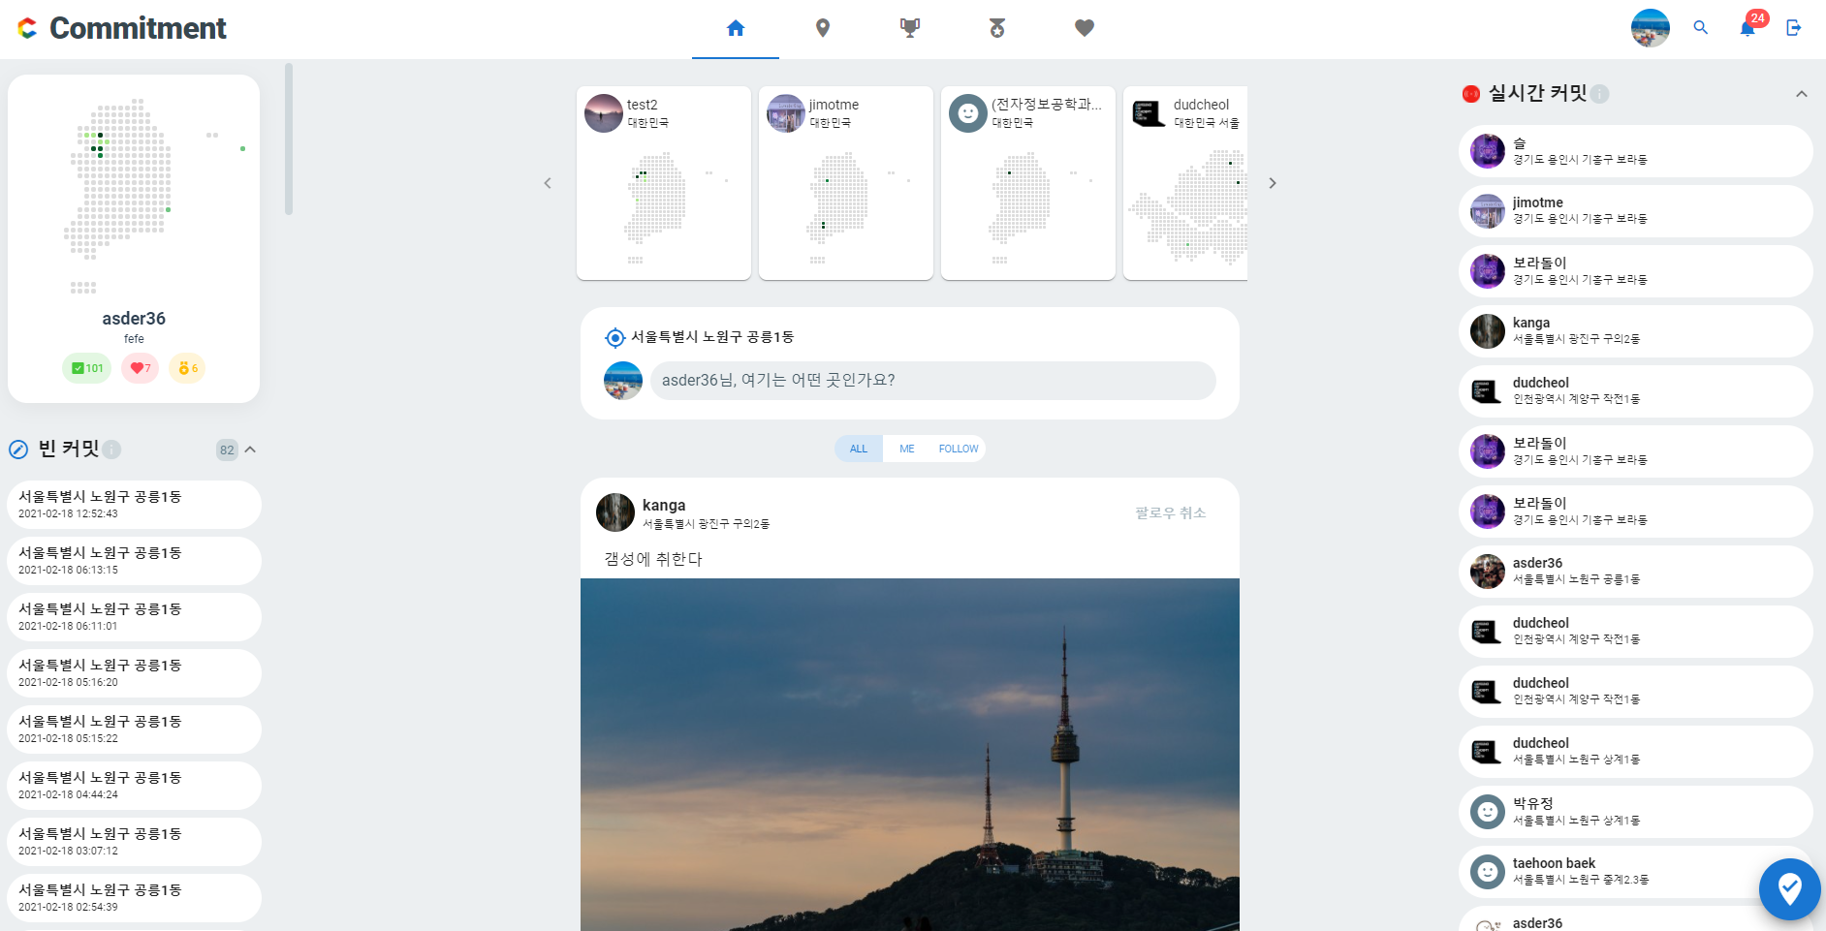


1. 메인페이지
내가 팔로우한 사람들의 커밋지도를 한눈에!
대표 지도를 설정하여 다른 사람에게 뽐내 보세요~
실시간으로 다른 사람이 어디서 커밋했는지 볼 수 있어요!

Slide 20
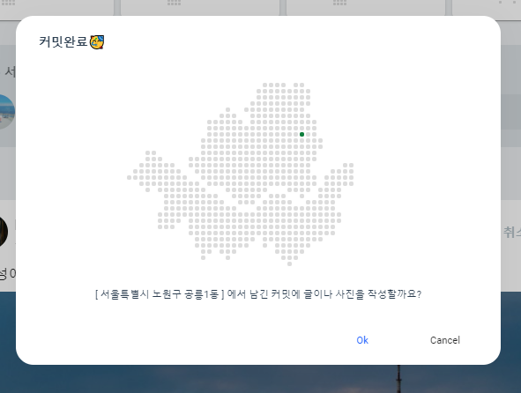
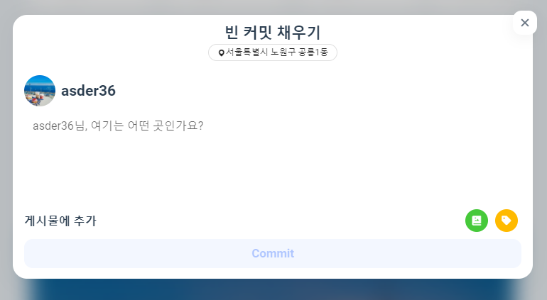

1. 메인페이지
단순히 위치 기록만? NO! 빈 커밋을 채워보세요
두 군데의 커밋버튼을 통해 나의 위치 기록!
Notes:
+ 모바일 화면 추가하기 => 시연영상에서

Slide 21
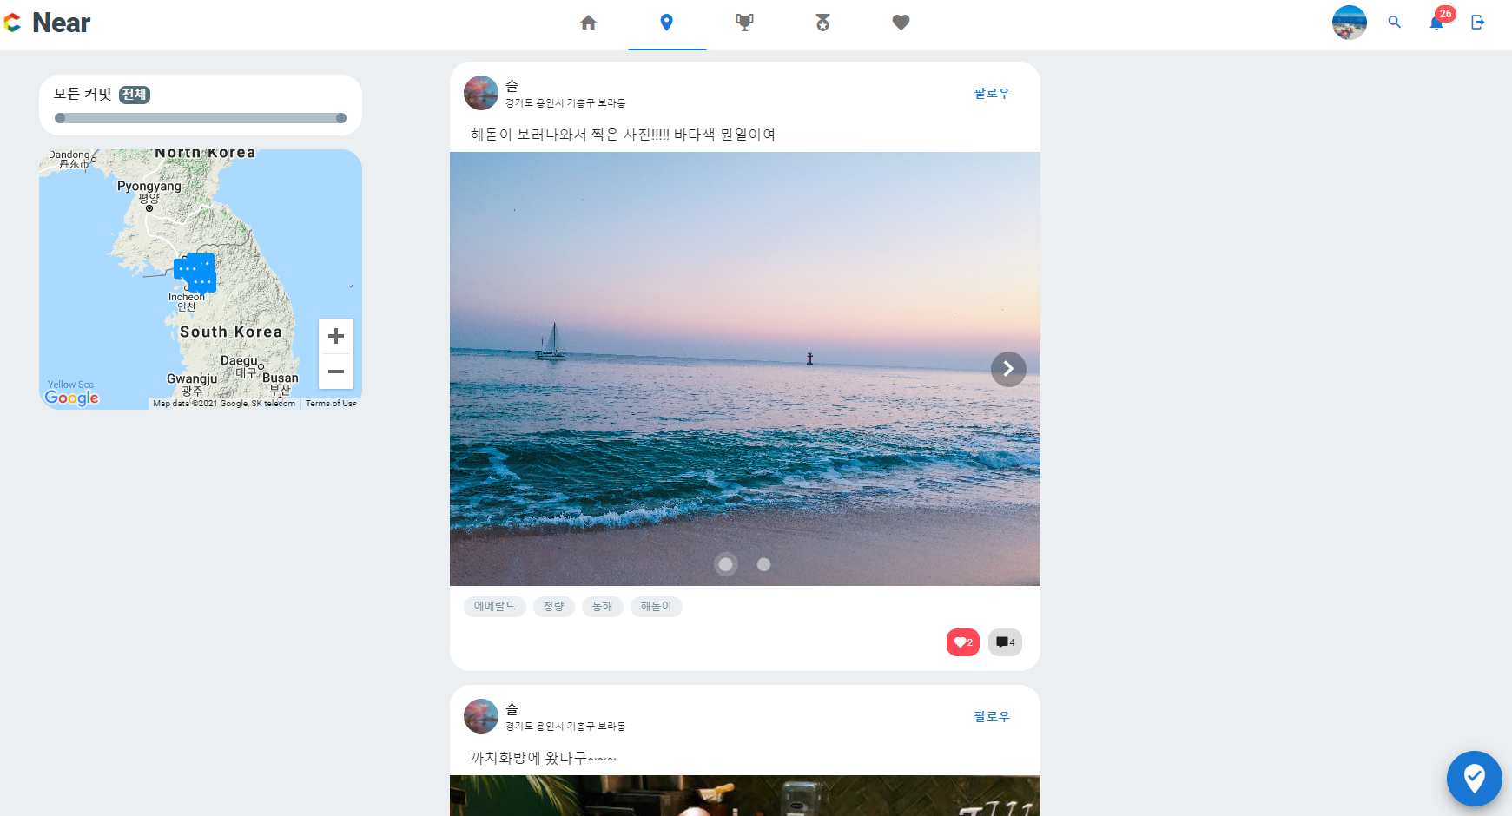
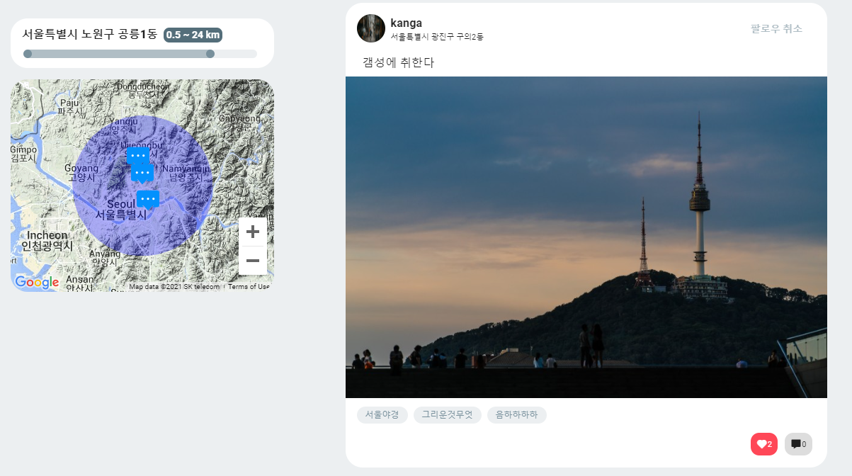
2. 위치기반 SNS
반경 설정으로 원하는 반경까지의 주변 사람들과 소통 가능
Notes:
저희 앱의 주요 기능은 4가지가 있는데요.
첫번째는 지도에 여행을 기록하는 ‘커밋지도’,
두번째는 이용자의 현재 위치를 기준으로 소통할 수 있는 위치기반 SNS,
세번째는 이용자의 흥미유발을 위한 도전과제와 랭킹,
네번째는 내 여행 과정을 한눈에 볼 수 있는 타임라인 기능입니다.
간략한 주요 기능을 설명하고 시연을 하면서 자세하게 소개하도록 하겠습니다.
Gif로 반경설정하는 거 보여주기

Slide 22
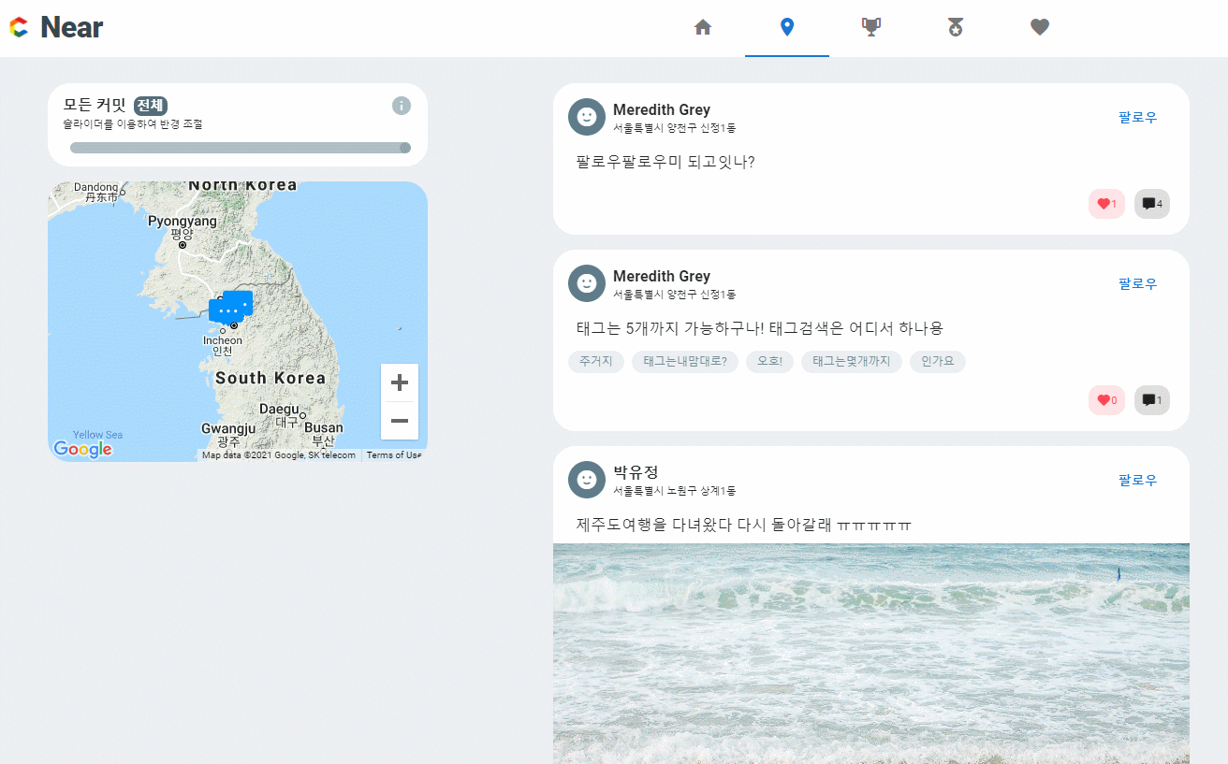
2. 위치기반 SNS
Notes:
저희 앱의 주요 기능은 4가지가 있는데요.
첫번째는 지도에 여행을 기록하는 ‘커밋지도’,
두번째는 이용자의 현재 위치를 기준으로 소통할 수 있는 위치기반 SNS,
세번째는 이용자의 흥미유발을 위한 도전과제와 랭킹,
네번째는 내 여행 과정을 한눈에 볼 수 있는 타임라인 기능입니다.
간략한 주요 기능을 설명하고 시연을 하면서 자세하게 소개하도록 하겠습니다.
Gif로 반경설정하는 거 보여주기

Slide 23

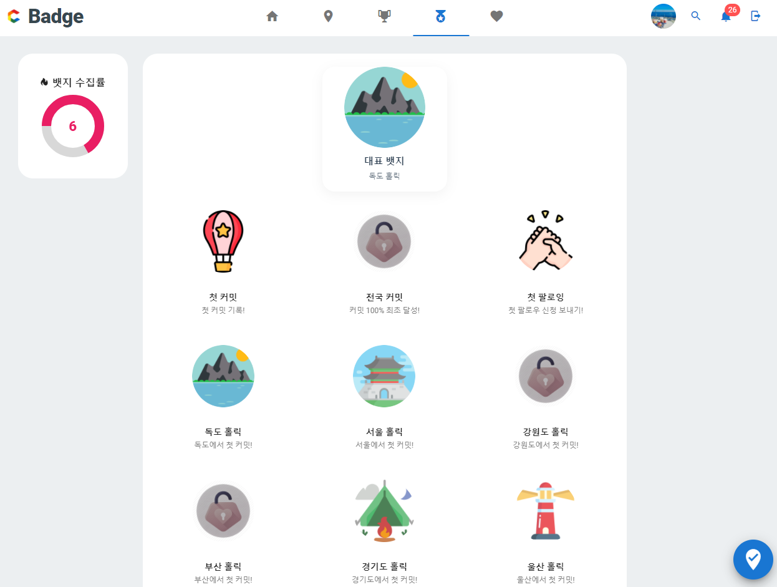
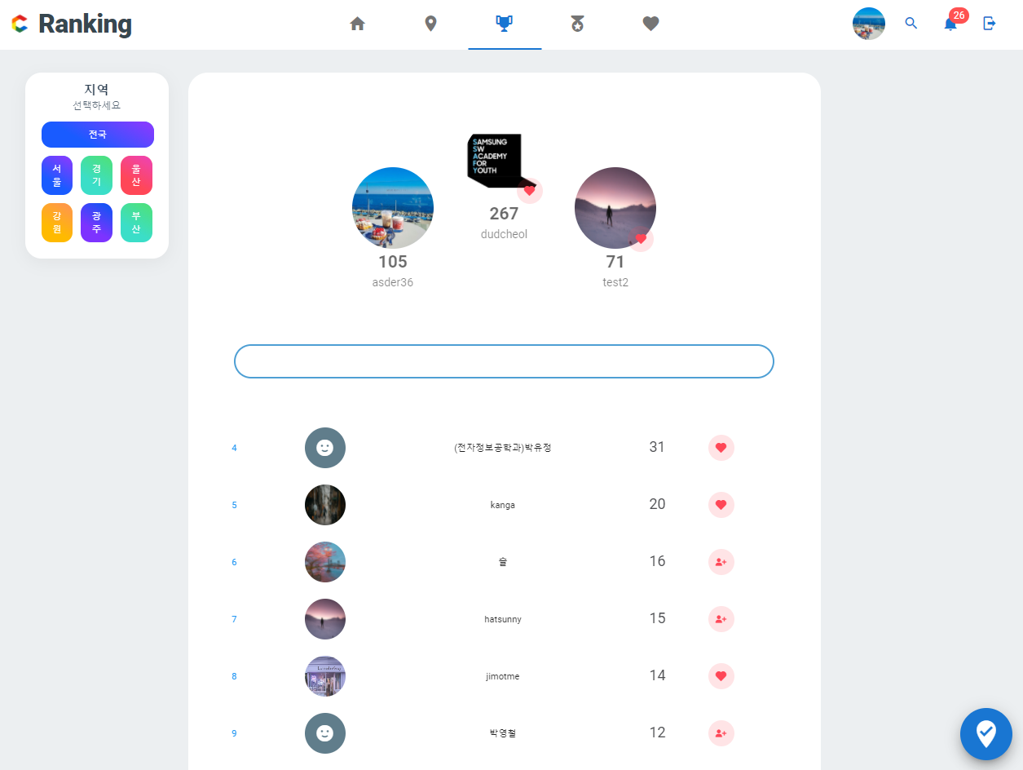
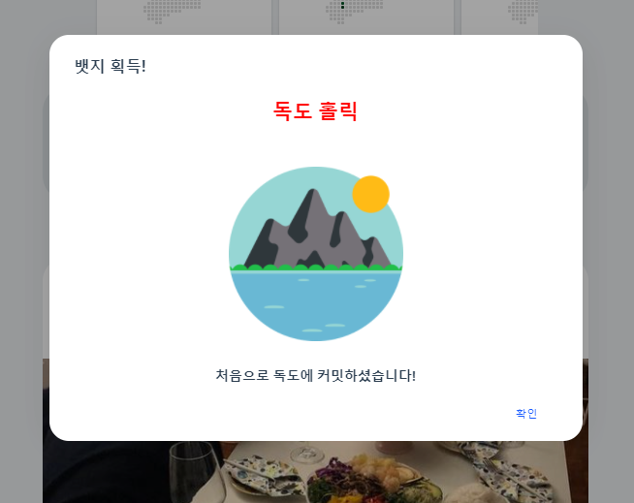
3. 도전과제 & 랭킹
더 많은 커밋으로 순위권(지역별)을 노려보세요!
커밋 관련한 뱃지를 주어 재미를 더했습니다!
Notes:
저희 앱의 주요 기능은 4가지가 있는데요.
첫번째는 지도에 여행을 기록하는 ‘커밋지도’,
두번째는 이용자의 현재 위치를 기준으로 소통할 수 있는 위치기반 SNS,
세번째는 이용자의 흥미유발을 위한 도전과제와 랭킹,
네번째는 내 여행 과정을 한눈에 볼 수 있는 타임라인 기능입니다.
간략한 주요 기능을 설명하고 시연을 하면서 자세하게 소개하도록 하겠습니다.

Slide 24
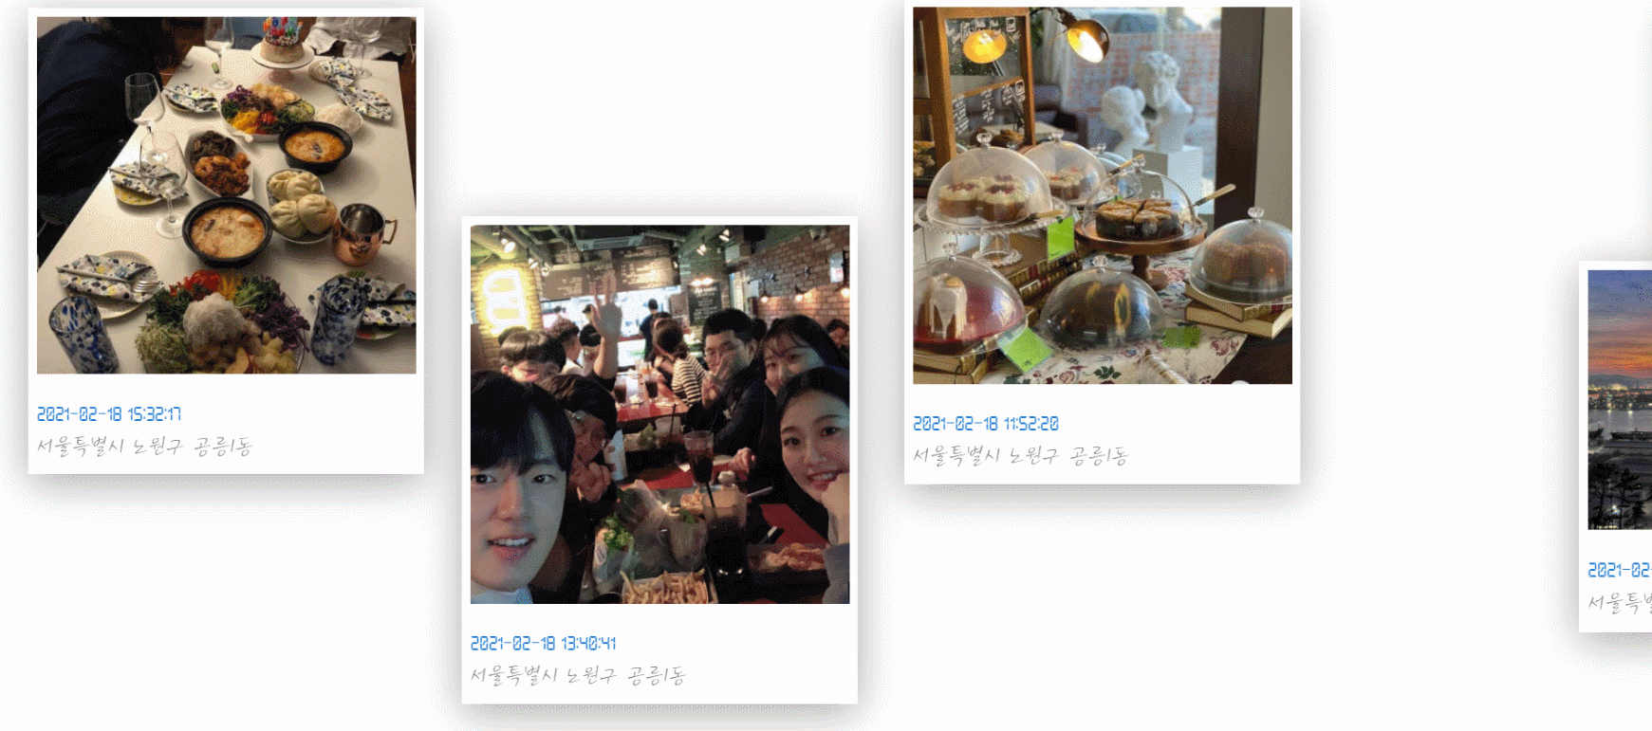
4. 타임라인
타임라인으로 추억을 회상합시다~!
Notes:
저희 앱의 주요 기능은 4가지가 있는데요.
첫번째는 지도에 여행을 기록하는 ‘커밋지도’,
두번째는 이용자의 현재 위치를 기준으로 소통할 수 있는 위치기반 SNS,
세번째는 이용자의 흥미유발을 위한 도전과제와 랭킹,
네번째는 내 여행 과정을 한눈에 볼 수 있는 타임라인 기능입니다.
간략한 주요 기능을 설명하고 시연을 하면서 자세하게 소개하도록 하겠습니다.

Slide 25


Notes:
[재생]
시연영상

Slide 26

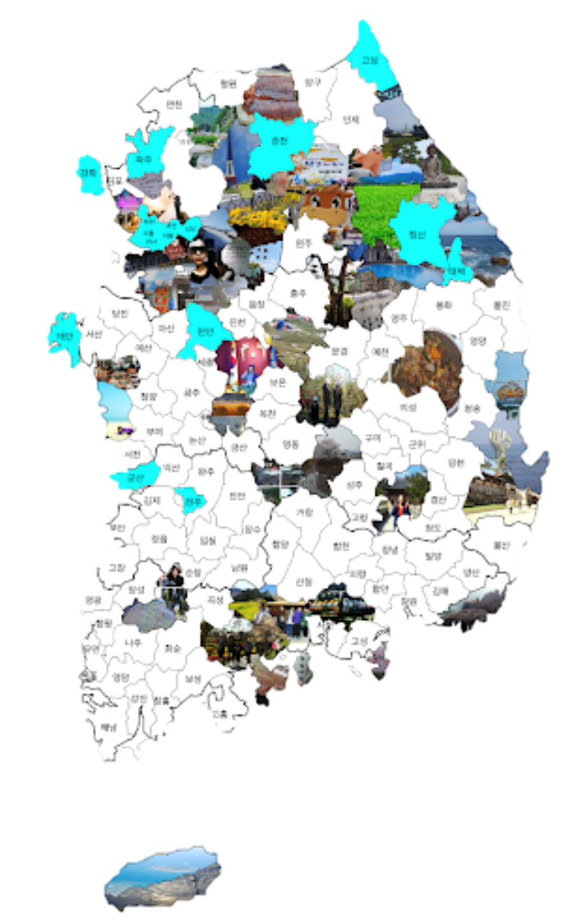
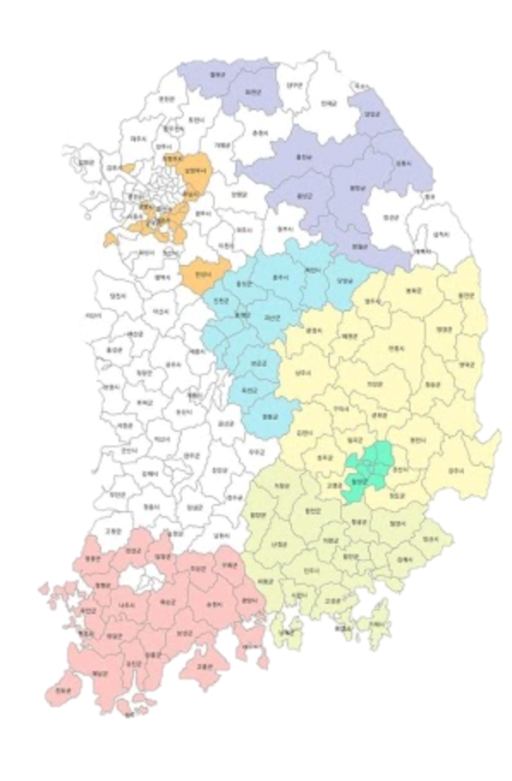
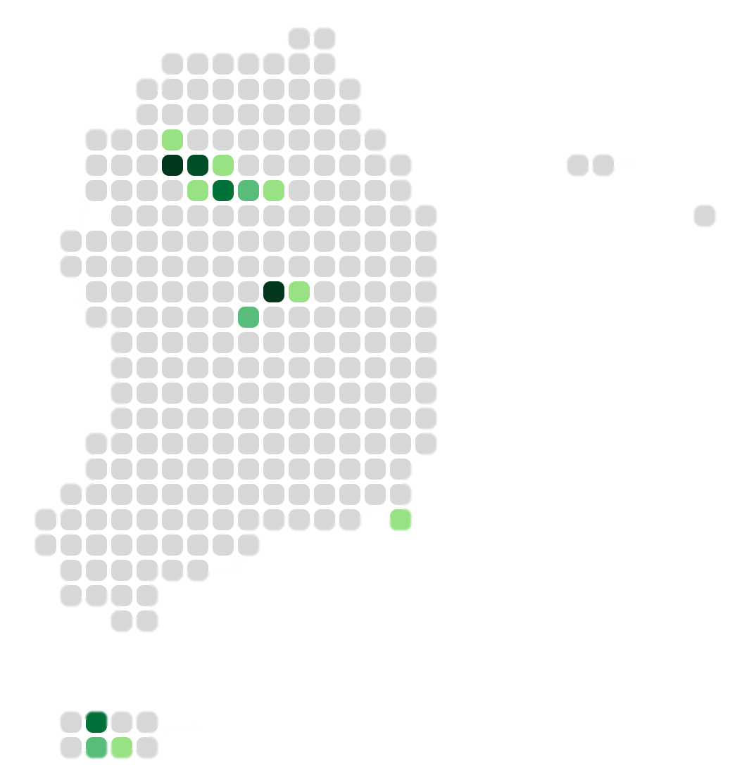


유사 서비스는 없나요?
포토로그
커플 여행지도
Commitment
- 사진을 구역 모양대로
직접 편집해서 넣어야 함
- 구역이 작아 사진 구분 불가능
- 위치 기반으로
자동으로 색을 칠해주지 않음
‘도’마다 한 개의 색으로만 가능
기록 공유 불가능
- 위치 기반으로
자동으로 색을 칠해주지 않음
- 버튼 하나로 자신의 위치 기록
- 위치기반 SNS로
주변 사람들과 공유 가능
- 색의 채도를 통해 해당 지역을
몇 번 다녀왔는지 파악 가능
Notes:
그래서 비슷한 서비스는 없는지 궁금하실텐데요.
포토로그와 커플여행지도라는 앱도 저희 앱과 마찬가지로 지도를 이용해 기록하는 형태의 서비스를 제공하고 있습니다.
하지만 포토로그는 지역안에 사진을 넣을 수 있지만 사용자가 직접 크기를 맞춰 사진을 넣어야한다는 점에서 불편함이 있고,
커플 여행지도는 색을 칠할 수 있지만 위치를 기반으로 칠하는 것이 아니라 사용자가 직접 칠해야 하는 점에서 번거로움이 있습니다.
저희 앱은 커밋과 동시에 현재 위치를 기반으로 지도에 표시를 해주고 사용자가 실제로 간 곳이어야만 기록할 수 있으므로 차별점을 가지고 있습니다.

Slide 27

발전 가능성

Slide 28





발전 가능성
01
더 많은 지역의 국내 지도, 세계 지도 지원
02
회원 전체의 여행 기록을 볼 수 있는 전체 커밋지도
03
지도 커스터마이징 기능 추가 (색상 변경 등)
04
결제 시스템, 달성과제 포인트를 통한 커밋지도 업그레이드
Notes:
백엔드에서는

Slide 29


Notes:
끝까지 들어주셔서 감사합니다

